Slide 1
Henvisning og citat
Baseret på:
Mailand, Mette Kirk: Guide til store skriftlige opgaver, Gyldendal 2012

Slide 2
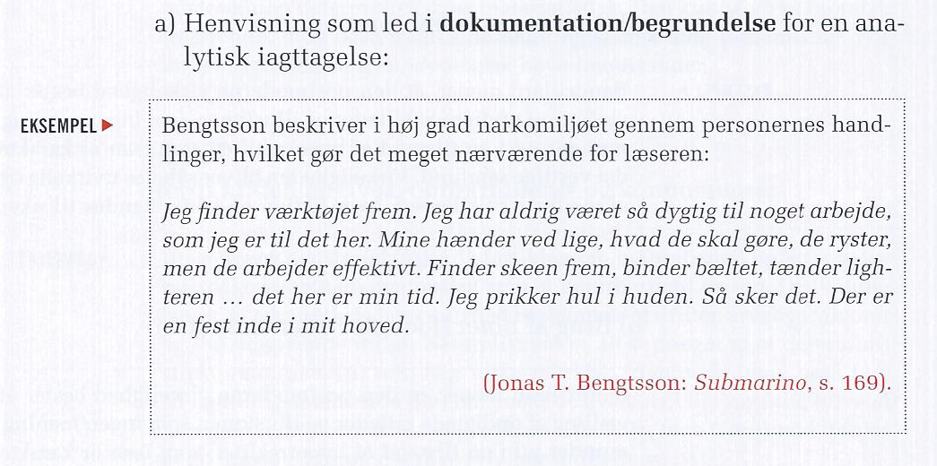
Henvisninger og citater.

Slide 4
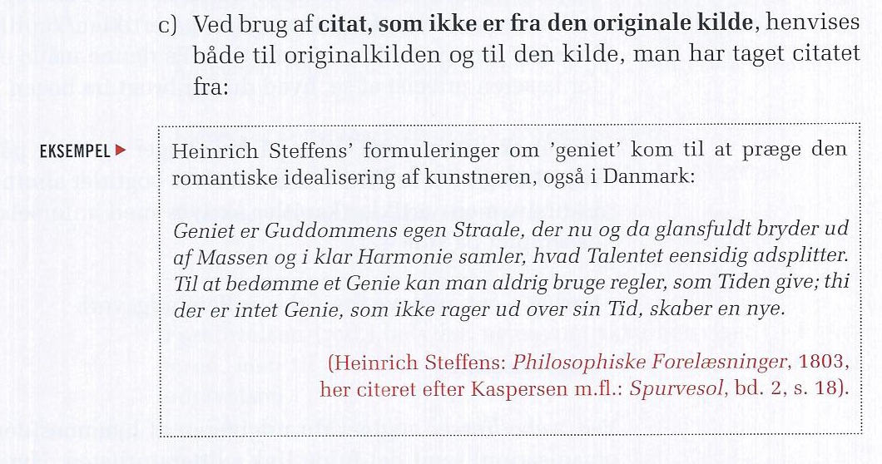

Slide 5
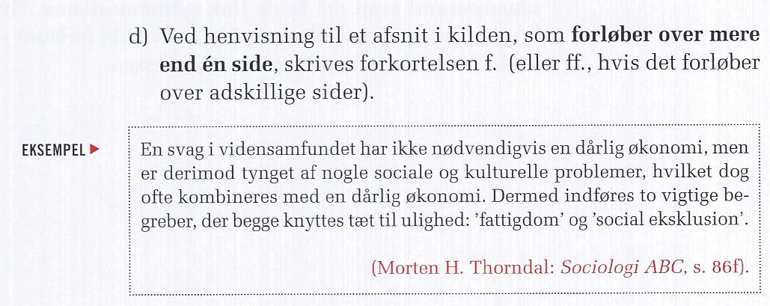

Slide 6
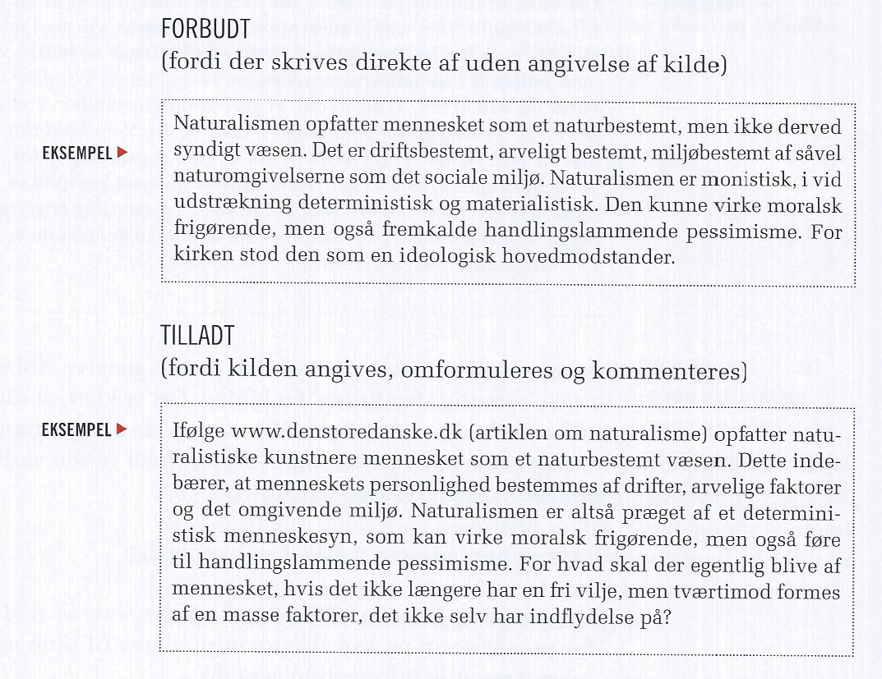

Slide 7
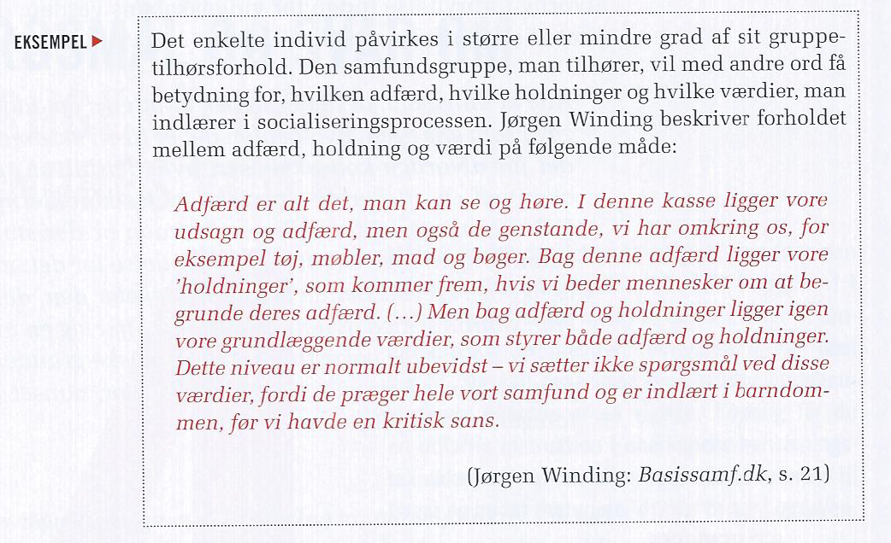
Direkte citat

Slide 8
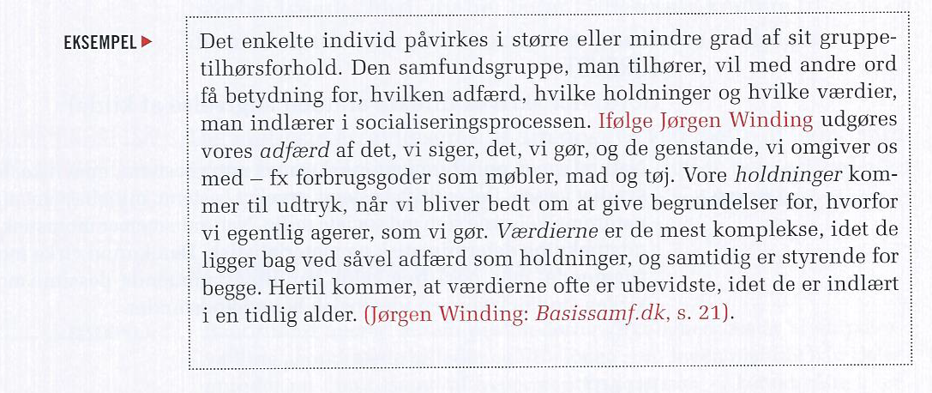
Indirekte citat

